Slide 1

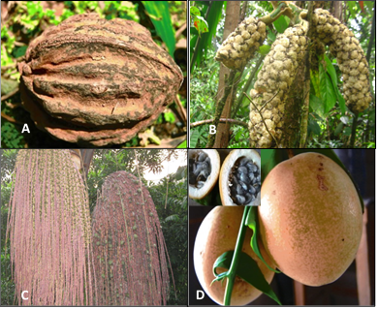
Indicaciones para la producción
Pautas para crear una propuesta de aprovechamiento según normatividad vigente.
Logo del Sena
Título
Pautas para crear una propuesta de aprovechamiento según normatividad vigente.
Se solicita a producción hacer un video para la introducción del cf3, con la información que se encuentra en cada una de las diapositivas.
Se anexan enlaces de la imágenes, las cuales son de referencia. Se autoriza a producción a realizar los cambios que requiera para el logro de objetos de aprendizaje de alta calidad pedagógica.
Se sugiere que los textos tengan efectos dentro del video.
Se sugiere colocar sonidos de la naturaleza. http://recursostic.educacion.es/bancoimagenes/web/
Productos forestales no maderables del Chocó colombiano.
Audio/ Narración
Pautas para crear una propuesta de aprovechamiento según normatividad vigente.
https://www.redalyc.org/journal/5156/515661486017/html/

Slide 2
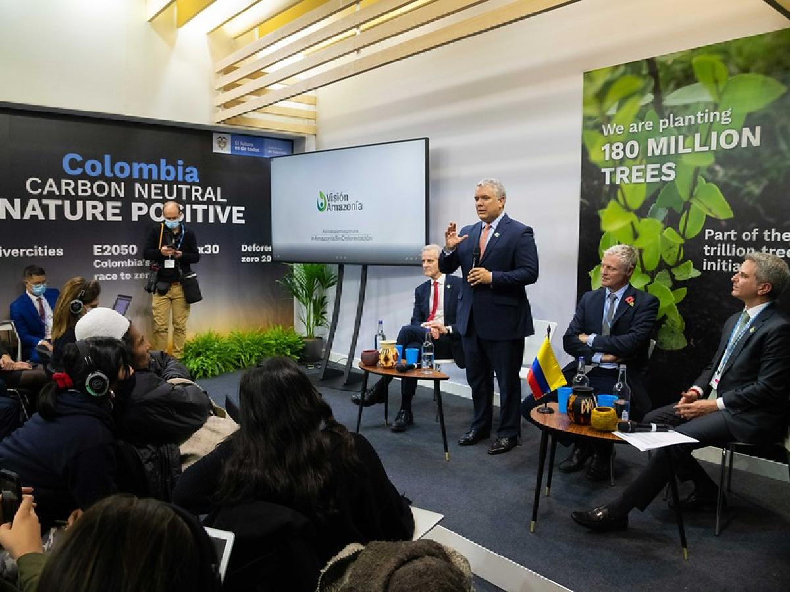
Indicaciones para la producción
Se solicita a producción hacer un video para la introducción del cf3, con la información que se encuentra en cada una de las diapositivas.
Se anexan enlaces de la imágenes, las cuales son de referencia. Se autoriza a producción a realizar los cambios que requiera para el logro de objetos de aprendizaje de alta calidad pedagógica.
Se sugiere que los textos tengan efectos dentro del video.
Se sugiere colocar sonidos de la naturaleza. http://recursostic.educacion.es/bancoimagenes/web/
Audio/ Narración
Colombia participó en la COP26 en Glasgow sobre cambio climático, porque considera que es importante formar parte de la resolución de problemas en temas ambientales. Por lo anterior, fue el líder, la voz de aproximadamente 33 países latinoamericanos, así que su postura dejó una huella grande para el cambio.
https://www.radionacional.co/actualidad/medio-ambiente/colombia-en-la-cop26-temas-clave-que-deja-su-participacion
Contenido https://www.minambiente.gov.co/cop26/triunfo-en-la-cop26-33-paises-escogen-a-colombia-para-que-los-represente/

Slide 3
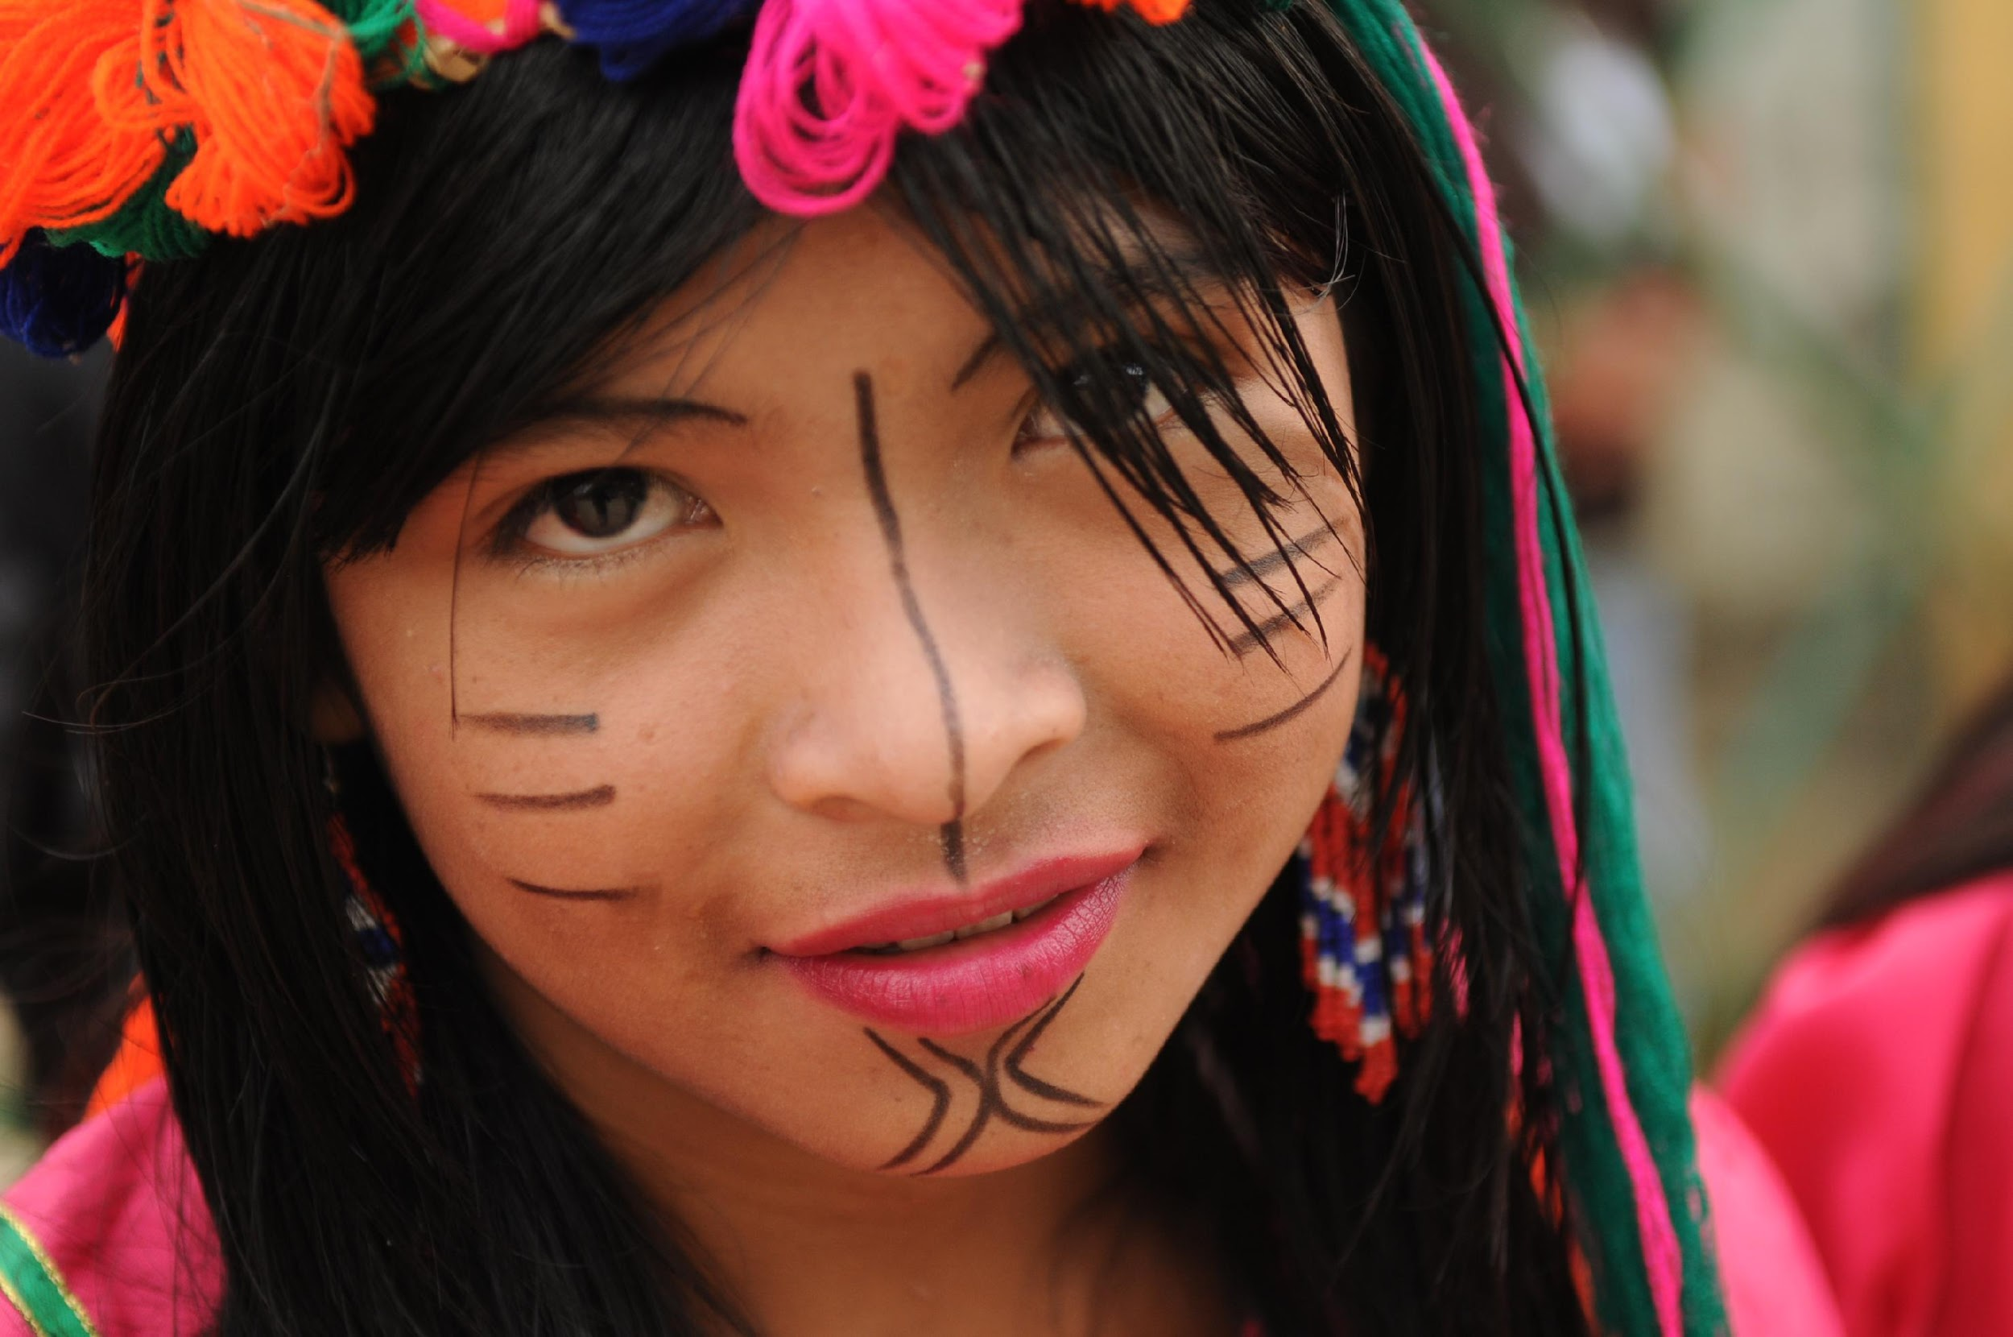
.
Indicaciones para la producción
Se solicita a producción hacer un video para la introducción del cf3, con la información que se encuentra en cada una de las diapositivas.
Se anexan enlaces de la imágenes, las cuales son de referencia. Se autoriza a producción a realizar los cambios que requiera para el logro de objetos de aprendizaje de alta calidad pedagógica.
Se sugiere que los textos tengan efectos dentro del video.
Se sugiere colocar sonidos de la naturaleza. http://recursostic.educacion.es/bancoimagenes/web/
Redescubriendo el patrimonio cultural ancestral del país
Audio/ Narración
Por lo anterior, el país ha venido haciendo investigación sobre los productos forestales no maderables del bosque, por lo que es reciente la normatividad y la especificación técnica de dichos conocimientos, que se han venido transmitiendo oralmente de generación en generación.
https://rtvc-assets-radionacional-v2.s3.amazonaws.com/s3fs-public/senalradio/articulo-noticia/galeriaimagen/DSC_6070.JPG

Slide 4
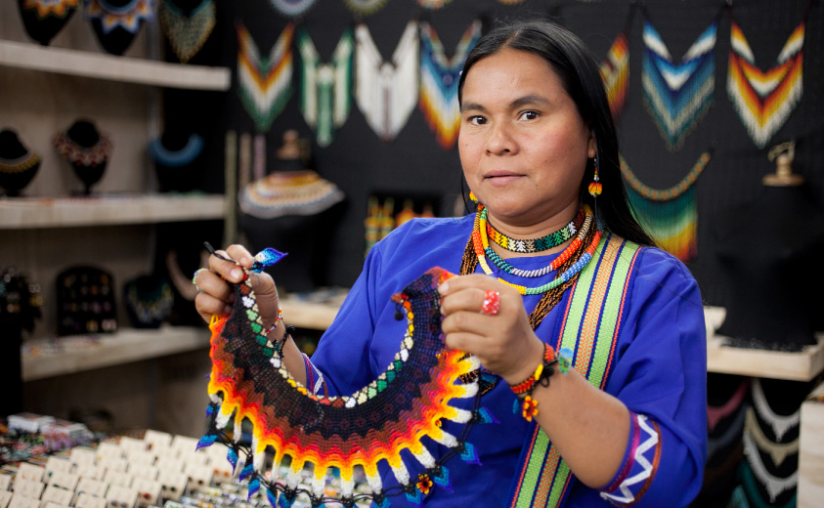
.
Indicaciones para la producción
Artesanías de Colombia.
Se solicita a producción hacer un video para la introducción del cf3, con la información que se encuentra en cada una de las diapositivas.
Se anexan enlaces de la imágenes, las cuales son de referencia. Se autoriza a producción a realizar los cambios que requiera para el logro de objetos de aprendizaje de alta calidad pedagógica.
Se sugiere que los textos tengan efectos dentro del video.
Se sugiere colocar sonidos de la naturaleza. http://recursostic.educacion.es/bancoimagenes/web/
Audio/ Narración
En Colombia, existen diversas entidades no gubernamentales, privadas y estatales que están recabando dichos conocimientos con el fin de sistematizarlos, para que las futuras generaciones los tengan y puedan aplicarlos en diferentes áreas, como, por ejemplo, la producción de medicinas, el uso en gastronomía o en la industria, entre otras posibilidades.
http://www.artesaniasdecolombia.com.co/Documentos/Contenido/25859_risaralda-artesanias-colombia-2017-g.jpg

Slide 5
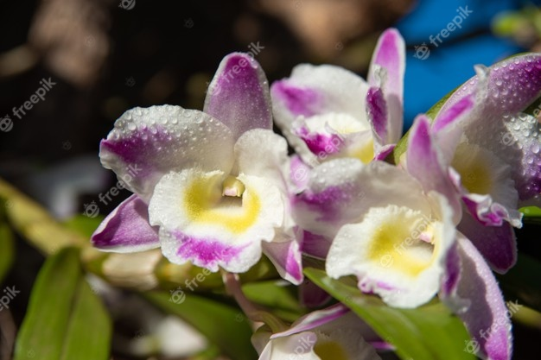
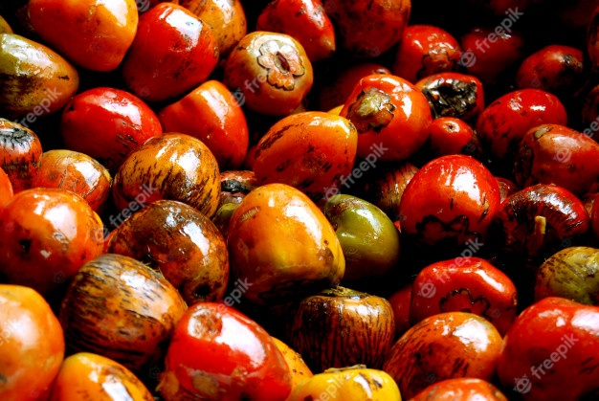
Indicaciones para la producción
Mayor diversidad de orquídeas.
1
Se solicita a producción hacer un video para la introducción del cf3, con la información que se encuentra en cada una de las diapositivas.
Se anexan enlaces de la imágenes, las cuales son de referencia. Se autoriza a producción a realizar los cambios que requiera para el logro de objetos de aprendizaje de alta calidad pedagógica.
Se sugiere que los textos tengan efectos dentro del video.
Se sugiere colocar sonidos de la naturaleza. http://recursostic.educacion.es/bancoimagenes/web/
Chontaduro: producto forestal no maderable.
2
chontaduro
Audio/ Narración
Ahora bien, hablando de Colombia, a este país se le reconoce como el segundo con mayor porcentaje de biodiversidad a nivel mundial. Por lo anterior, se ha venido definiendo la normatividad y la forma técnica en que se puede hacer uso de los productos forestales no maderables de los bosques.
https://www.freepik.com/premium-photo/orchids-beautiful-orchids-found-trees-squares-parks-selective-focus_18167287.htm#page=1&query=orquideas&position=43&from_view=search
https://www.freepik.com/premium-photo/chontaduro-tropical-fruit_3496970.htm#page=1&query=chontaduro&position=0&from_view=search

Slide 6
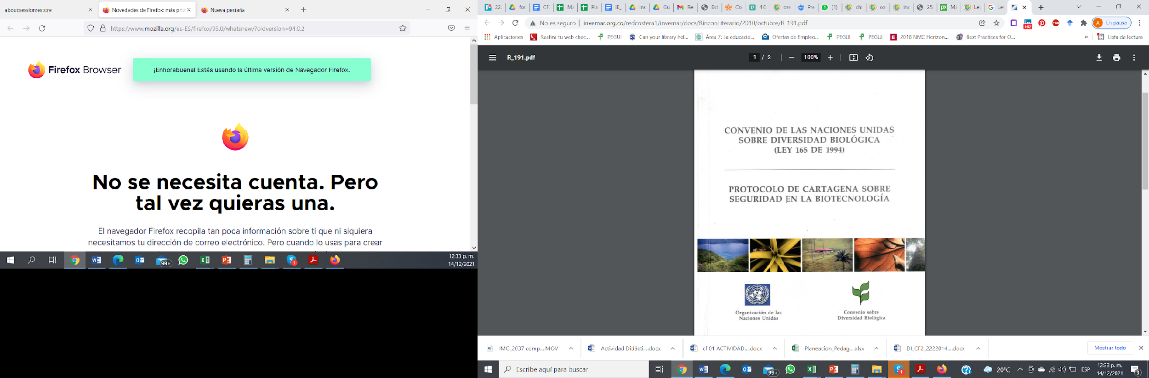
Indicaciones para la producción
Se solicita a producción hacer un video para la introducción del cf3, con la información que se encuentra en cada una de las diapositivas.
Se anexan enlaces de la imágenes, las cuales son de referencia. Se autoriza a producción a realizar los cambios que requiera para el logro de objetos de aprendizaje de alta calidad pedagógica.
Se sugiere que los textos tengan efectos dentro del video.
Se sugiere colocar sonidos de la naturaleza. http://recursostic.educacion.es/bancoimagenes/web/
Audio/ Narración
La diversidad vegetal consiste en la variación de las formas de vida entre plantas, animales y microorganismos, lo que constituye un ciclo de vida que hace parte de la diversidad genética de la que habla el Convenio de Diversidad Biológica, del que hace parte Colombia, aprobado mediante la Ley No. 165 de 1994.
Contenido https://www.un.org/es/observances/biodiversity-day/convention
Contenido https://www.funcionpublica.gov.co/eva/gestornormativo/norma.php?i=37807
Imagen http://www.invemar.org.co/redcostera1/invemar/docs/RinconLiterario/2010/octubre/R_191.pdf

Slide 7
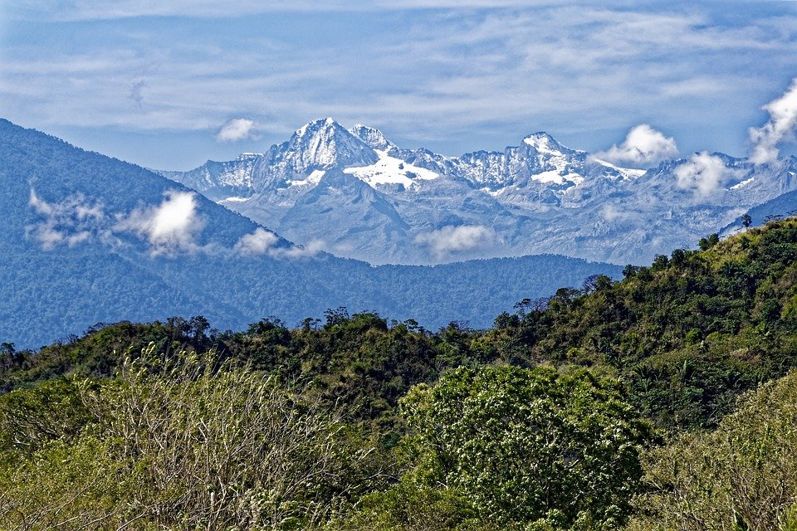
Indicaciones para la producción
Relación naturaleza-ser humano
Se solicita a producción hacer un video para la introducción del cf3, con la información que se encuentra en cada una de las diapositivas.
Se anexan enlaces de la imágenes, las cuales son de referencia. Se autoriza a producción a realizar los cambios que requiera para el logro de objetos de aprendizaje de alta calidad pedagógica.
Se sugiere que los textos tengan efectos dentro del video.
Se sugiere colocar sonidos de la naturaleza. http://recursostic.educacion.es/bancoimagenes/web/
Valores
Bienes
Servicios
Patrimonio cultural
Audio/ Narración
Este convenio habla de cuatro servicios importantes que ofrece la naturaleza al ser humano; dichos beneficios se pueden recibir en forma de valores, bienes y servicios.
https://cdn.pixabay.com/photo/2020/03/14/23/48/colombia-4932092_960_720.jpg

Slide 8
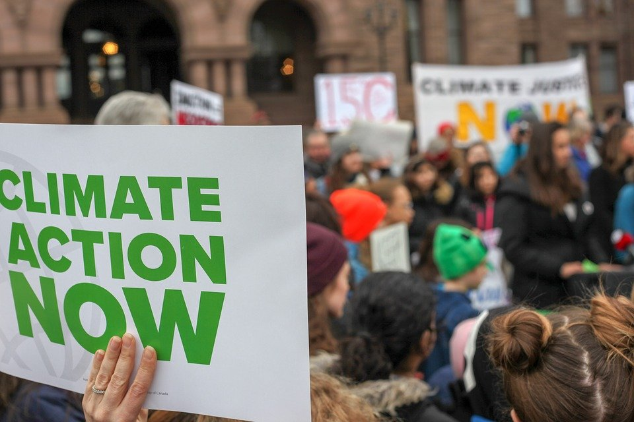
Indicaciones para la producción
Se solicita a producción hacer un video para la introducción del cf3, con la información que se encuentra en cada una de las diapositivas.
Se anexan enlaces de la imágenes, las cuales son de referencia. Se autoriza a producción a realizar los cambios que requiera para el logro de objetos de aprendizaje de alta calidad pedagógica.
Se sugiere que los textos tengan efectos dentro del video.
Se sugiere colocar sonidos de la naturaleza. http://recursostic.educacion.es/bancoimagenes/web/
Construcción de vida social, autorregulación para el logro del cambio climático.
Audio/ Narración
Los anteriores se constituyen en servicios culturales, que se evidencian en los siguientes elementos.
Son aquellos beneficios inmateriales que sirven al ser humano para construir vida social, como el servicio de regulación.
https://pixabay.com/es/photos/climate-action-fridaysforfuture-4150536/

Slide 9
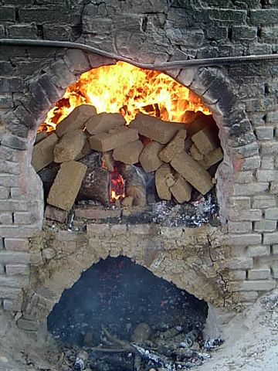
BRIQUETAS
Indicaciones para la producción
Bioenergía sólida no maderable. 100% ecológica y renovable.
Producida de:
Se solicita a producción hacer un video para la introducción del cf3, con la información que se encuentra en cada una de las diapositivas.
Se anexan enlaces de la imágenes, las cuales son de referencia. Se autoriza a producción a realizar los cambios que requiera para el logro de objetos de aprendizaje de alta calidad pedagógica.
Se sugiere que los textos tengan efectos dentro del video.
Se sugiere colocar sonidos de la naturaleza. http://recursostic.educacion.es/bancoimagenes/web/
Biomasa forestal (procedente de aserraderos, fábricas de puertas, fábricas de muebles, fábricas de tableros de partículas.
Biomasa residual industrial, biomasa residual urbana, carbón vegetal o simplemente una mezcla de todos ellos.
Madera, cascarilla de arroz, bagazo de caña de azúcar, residuos de pulpa de papel, cáscara de coco, residuos de algodón, cartón, carbón.
Audio/ Narración
Son aquellos procesos ecológicos que realizan su misma regulación, ayudan a minimizar impactos ambientales y proporcionan servicios de aprovisionamiento.
Contenido https://es.wikipedia.org/wiki/Briqueta
Imagen https://es.wikipedia.org/wiki/Briqueta#/media/Archivo:Bsc_puzolana.jpg

Slide 10
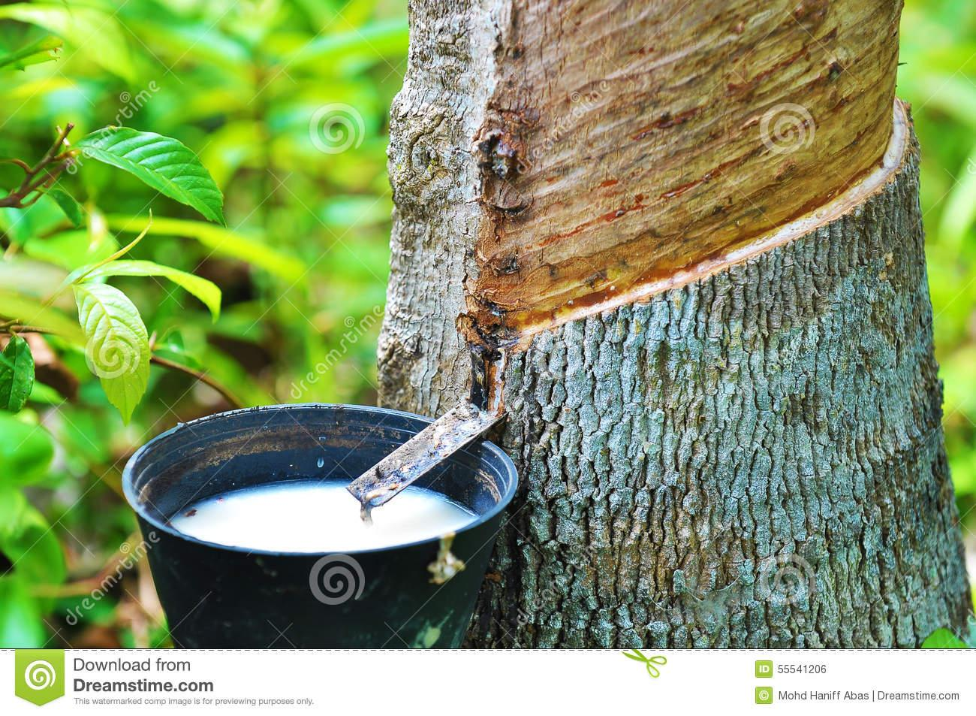
Indicaciones para la producción
Se solicita a producción hacer un video para la introducción del cf3, con la información que se encuentra en cada una de las diapositivas.
Se anexan enlaces de la imágenes, las cuales son de referencia. Se autoriza a producción a realizar los cambios que requiera para el logro de objetos de aprendizaje de alta calidad pedagógica.
Se sugiere que los textos tengan efectos dentro del video.
Se sugiere colocar sonidos de la naturaleza. http://recursostic.educacion.es/bancoimagenes/web/
Látex
Audio/ Narración
Son aquellos productos extraídos del medio ambiente para ser utilizados, consumidos o prestar algún servicio de sostenimiento.
https://thumbs.dreamstime.com/z/l%C3%A1tex-de-caucho-del-%C3%A1rbol-de-goma-55541206.jpg

Slide 11
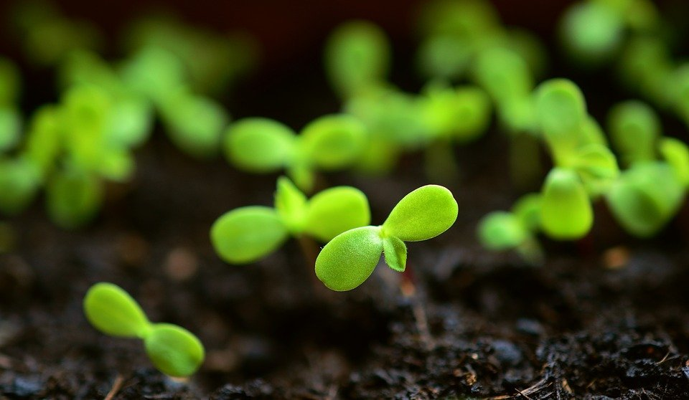
Indicaciones para la producción
Se solicita a producción hacer un video para la introducción del cf3, con la información que se encuentra en cada una de las diapositivas.
Se anexan enlaces de la imágenes, las cuales son de referencia. Se autoriza a producción a realizar los cambios que requiera para el logro de objetos de aprendizaje de alta calidad pedagógica.
Se sugiere que los textos tengan efectos dentro del video.
Se sugiere colocar sonidos de la naturaleza. http://recursostic.educacion.es/bancoimagenes/web/
Reforestación de zonas no maderables con los mismos productos, con el fin de mantener el sistema ecológico.
Audio/ Narración
Son aquellos procesos ecológicos que son necesarios para que los otros servicios sigan existiendo, por lo que son vitales para la supervivencia.
https://cdn.pixabay.com/photo/2019/03/05/12/52/plant-4036131_960_720.jpg

Slide 12
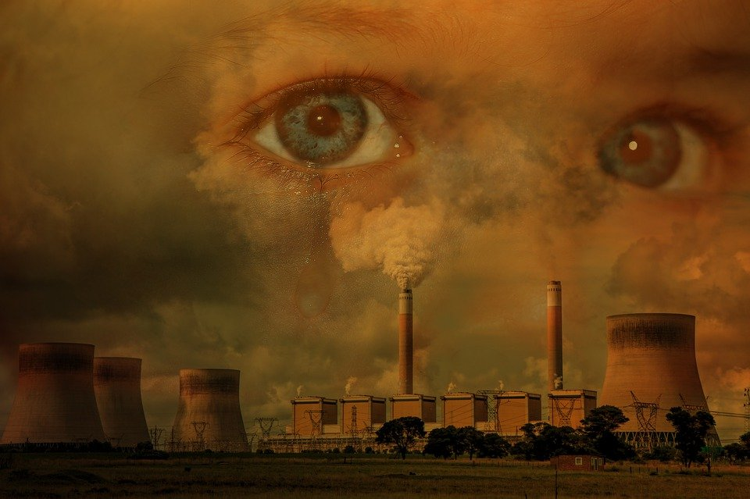
Indicaciones para la producción
Se solicita a producción hacer un video para la introducción del cf3, con la información que se encuentra en cada una de las diapositivas.
Se anexan enlaces de la imágenes, las cuales son de referencia. Se autoriza a producción a realizar los cambios que requiera para el logro de objetos de aprendizaje de alta calidad pedagógica.
Se sugiere que los textos tengan efectos dentro del video.
Se sugiere colocar sonidos de la naturaleza. http://recursostic.educacion.es/bancoimagenes/web/
El ser humano es corresponsable del cambio climático y sus consecuencias para las próximas generaciones.
Audio/ Narración
Por lo anterior, se establecen interacciones entre los sistemas naturales y los sistemas humanos, ya que, a veces, estos los afectan de forma negativa, dando como resultado sobreexplotación de los recursos, aumentando deforestación y la contaminación ambiental.
https://cdn.pixabay.com/photo/2019/08/14/09/21/environmental-4405173_960_720.jpg

Slide 13
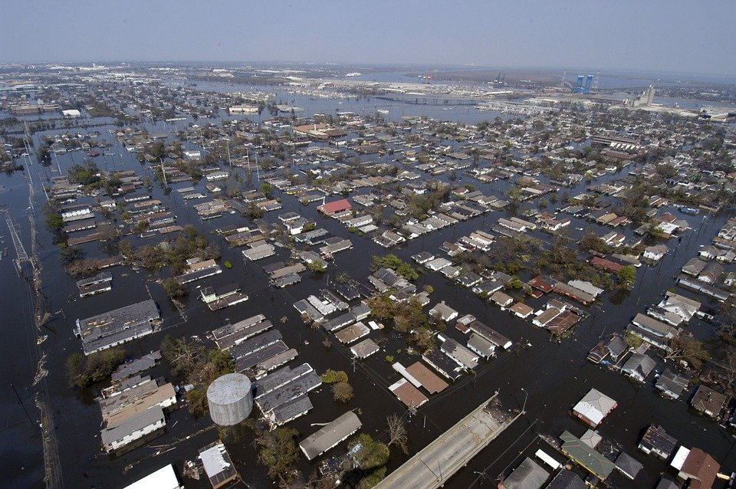
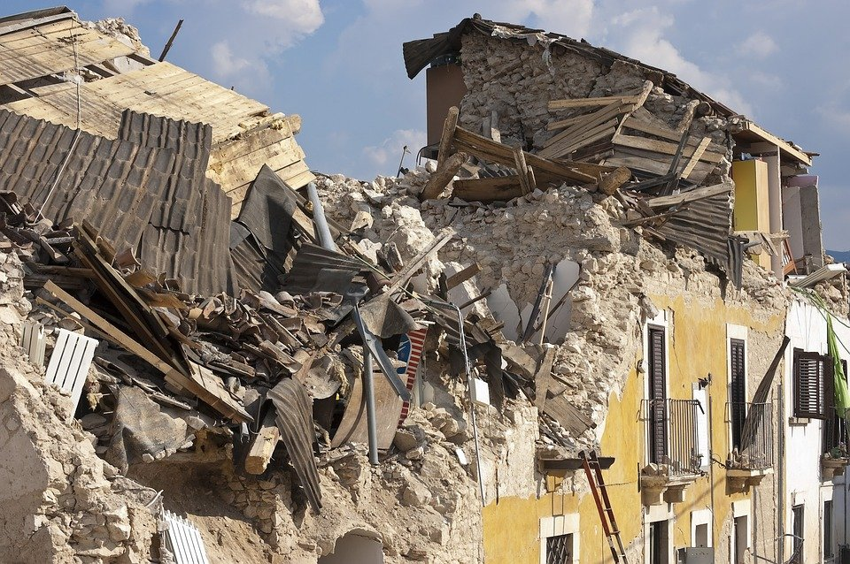
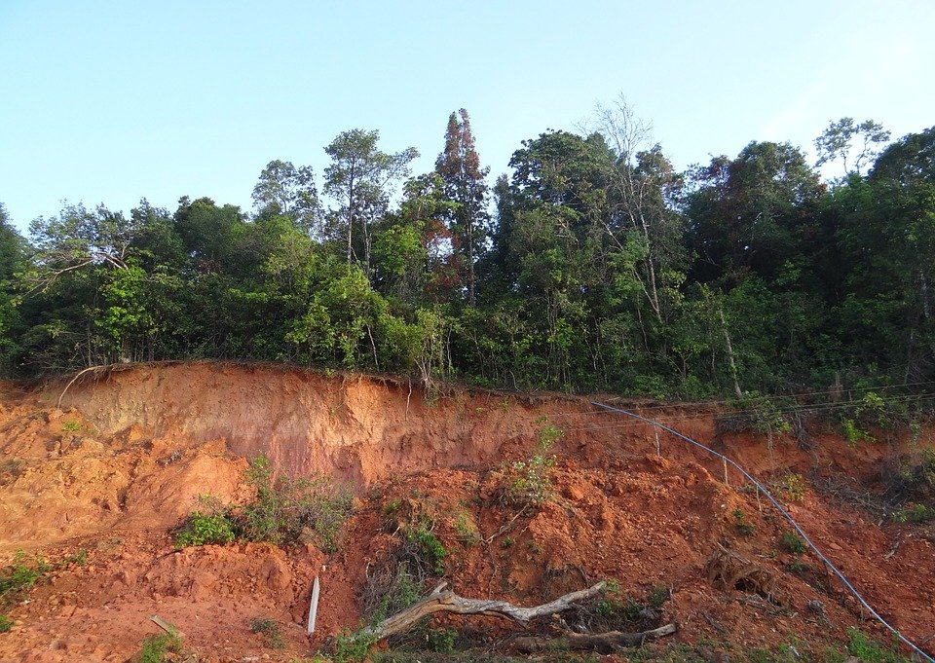
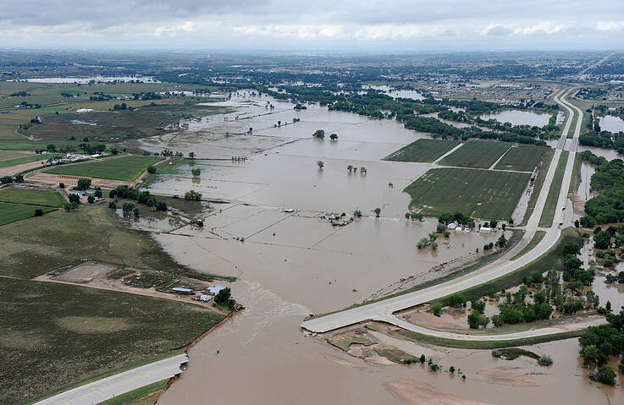
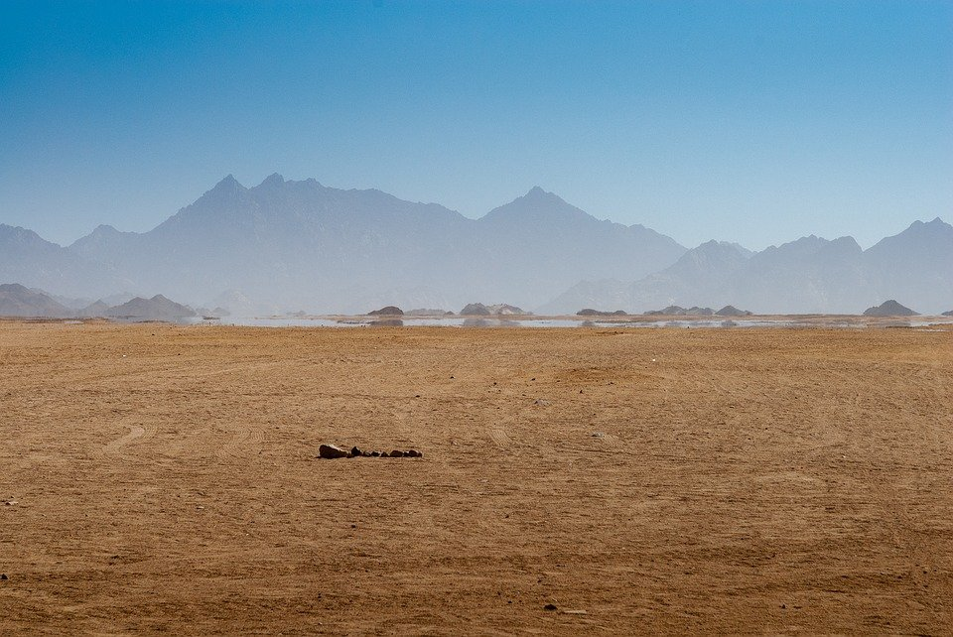
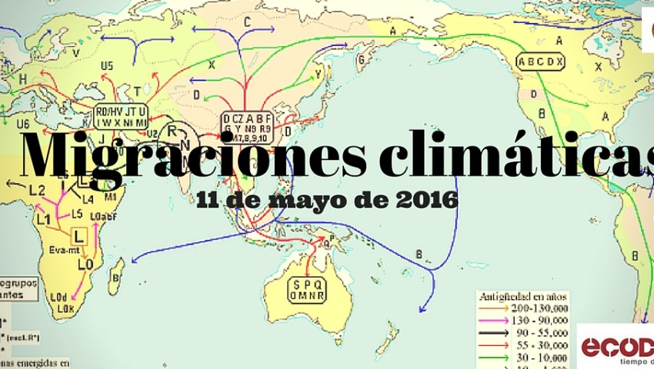
1
2
3
Indicaciones para la producción
Terremotos
Deslizamiento de tierras
Inundaciones
Se solicita a producción hacer un video para la introducción del cf3, con la información que se encuentra en cada una de las diapositivas.
Se anexan enlaces de la imágenes, las cuales son de referencia. Se autoriza a producción a realizar los cambios que requiera para el logro de objetos de aprendizaje de alta calidad pedagógica.
Se sugiere que los textos tengan efectos dentro del video.
Se sugiere colocar sonidos de la naturaleza. http://recursostic.educacion.es/bancoimagenes/web/
6
4
5
Colombia es el tercer país del mundo más vulnerable frente al cambio climático.
Sequías
Migraciones por cambio climático
Audio/ Narración
De otra parte, la naturaleza también afecta al ser humano; esto se evidencia en desastres naturales, como: inundaciones, terremotos, deslizamientos de terreno y sequías, entre otros.
Por lo anterior, se busca solución a todos estos problemas que se han venido presentando, desde el entendimiento de la relación hombre-naturaleza y la aplicación de los sistemas anteriormente explicados.
https://cdn.pixabay.com/photo/2013/02/14/15/12/new-orleans-81669_960_720.jpg
https://cdn.pixabay.com/photo/2016/09/12/21/58/earthquake-1665891_960_720.jpg
https://cdn.pixabay.com/photo/2014/05/13/17/29/land-slip-343523_960_720.jpg
https://cdn.pixabay.com/photo/2018/02/02/21/36/landscape-3126424_960_720.jpg
http://cambioclimaticoypobreza.org/storify-del-iv-foro-cambio-climatico-pobreza-migraciones-climaticas/
https://www.wwf.org.co/que_hacemos/cambio_climatico_y_energia/

Slide 14
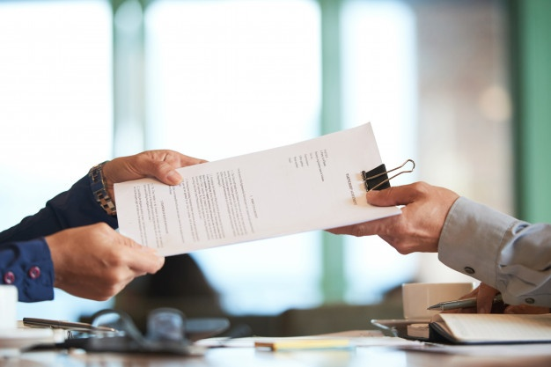
Indicaciones para la producción
2
Aspectos técnicos
1
Criterios normativos
Propuesta para el aprovechamiento de productos no maderables en mi región.
Objetivos de desarrollo sostenible
Se solicita a producción hacer un video para la introducción del cf3, con la información que se encuentra en cada una de las diapositivas.
Se anexan enlaces de la imágenes, las cuales son de referencia. Se autoriza a producción a realizar los cambios que requiera para el logro de objetos de aprendizaje de alta calidad pedagógica.
Se sugiere que los textos tengan efectos dentro del video.
Se sugiere colocar sonidos de la naturaleza. http://recursostic.educacion.es/bancoimagenes/web/
Rescate de las culturas ancestrales
Audio/ Narración
En este programa se busca dar claridad a los aspectos técnicos que se deben tener en cuenta en el momento de elaborar una propuesta de aprovechamiento de productos forestales no maderables, siempre cuidando la biodiversidad animal y, por supuesto, vegetal, según criterios técnicos, normativos y de sostenibilidad vigentes.
https://www.freepik.com/free-photo/closeup-hands-passing-contract-unrecognizable-businessman_5766389.htm#page=1&query=documento&position=2&from_view=search

